Slide 1
终末消毒照护技术

Slide 2
目录
CONTENTS
01
02
03
04
终末消毒的定义
终末消毒的方法
个体终末处理
居室终末处理

Slide 3
终末消毒的定义
01

Slide 4
终末消毒概念
终末消毒的目的
终末消毒的范围
终末消毒旨在彻底清除环境中潜在的病原体，防止交叉感染，保障患者和医护人员安全。
包括病房、手术室、检查室等医疗环境，以及医疗器械、设备表面等所有可能污染的区域。
终末消毒的方法
终末消毒的监测
采用化学消毒剂、紫外线照射、高温蒸汽等方法，针对不同材质和环境选择合适的消毒方式。
通过生物指示剂和化学指示剂等手段，对消毒效果进行评估，确保消毒质量达到标准。

Slide 5
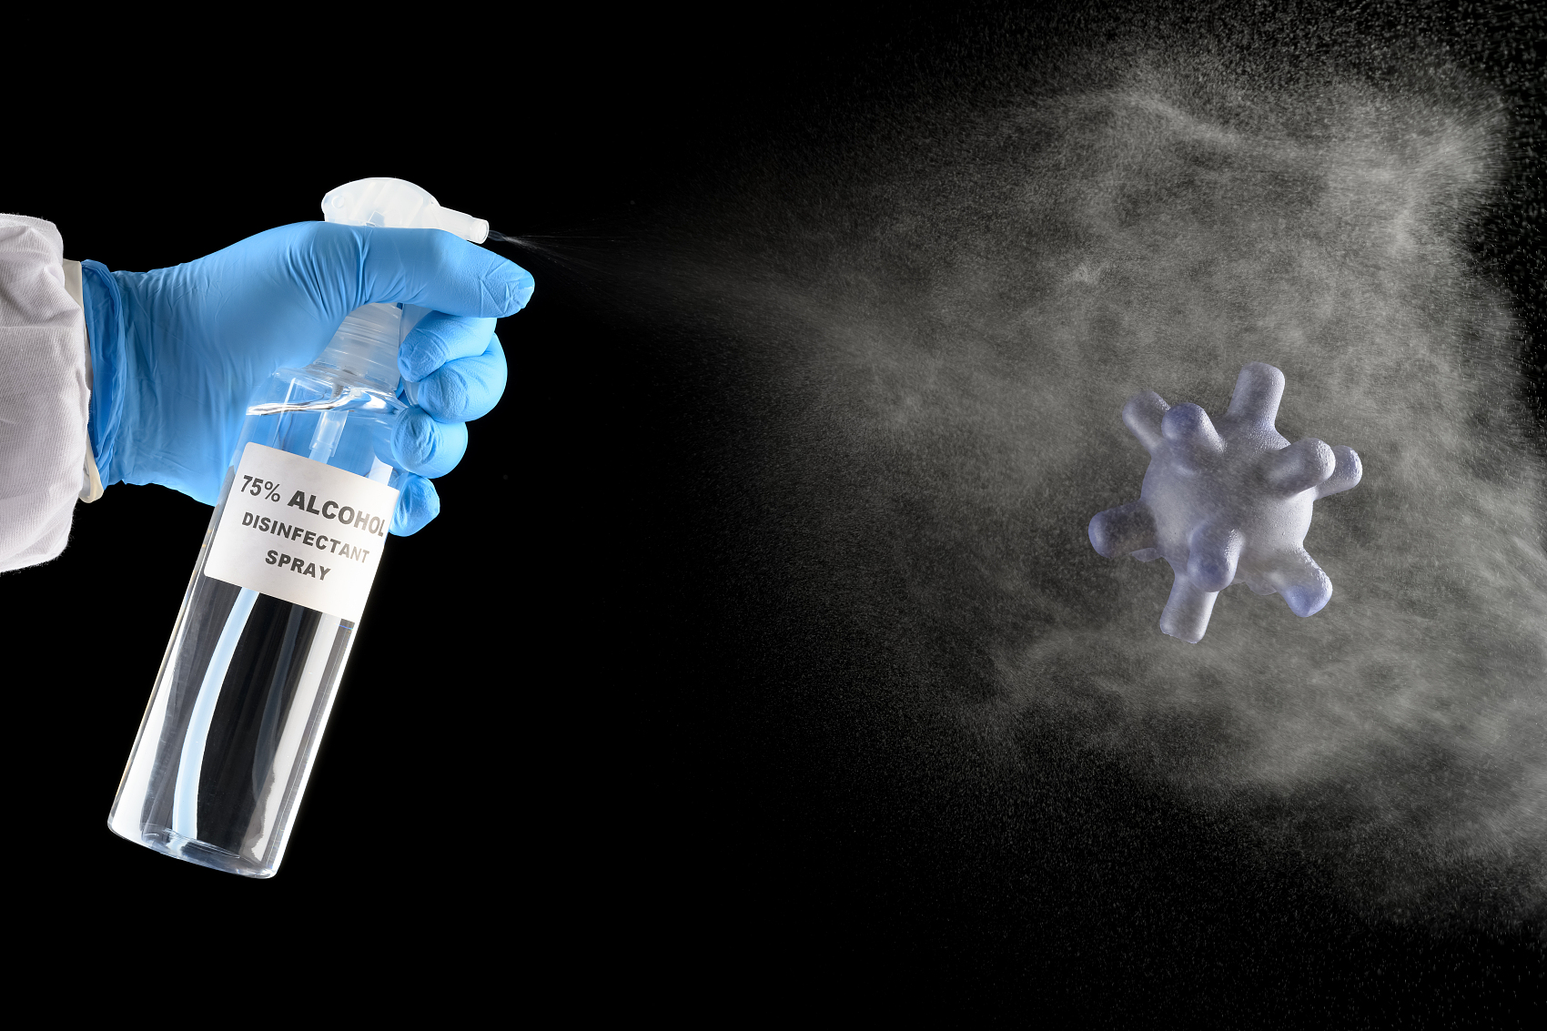
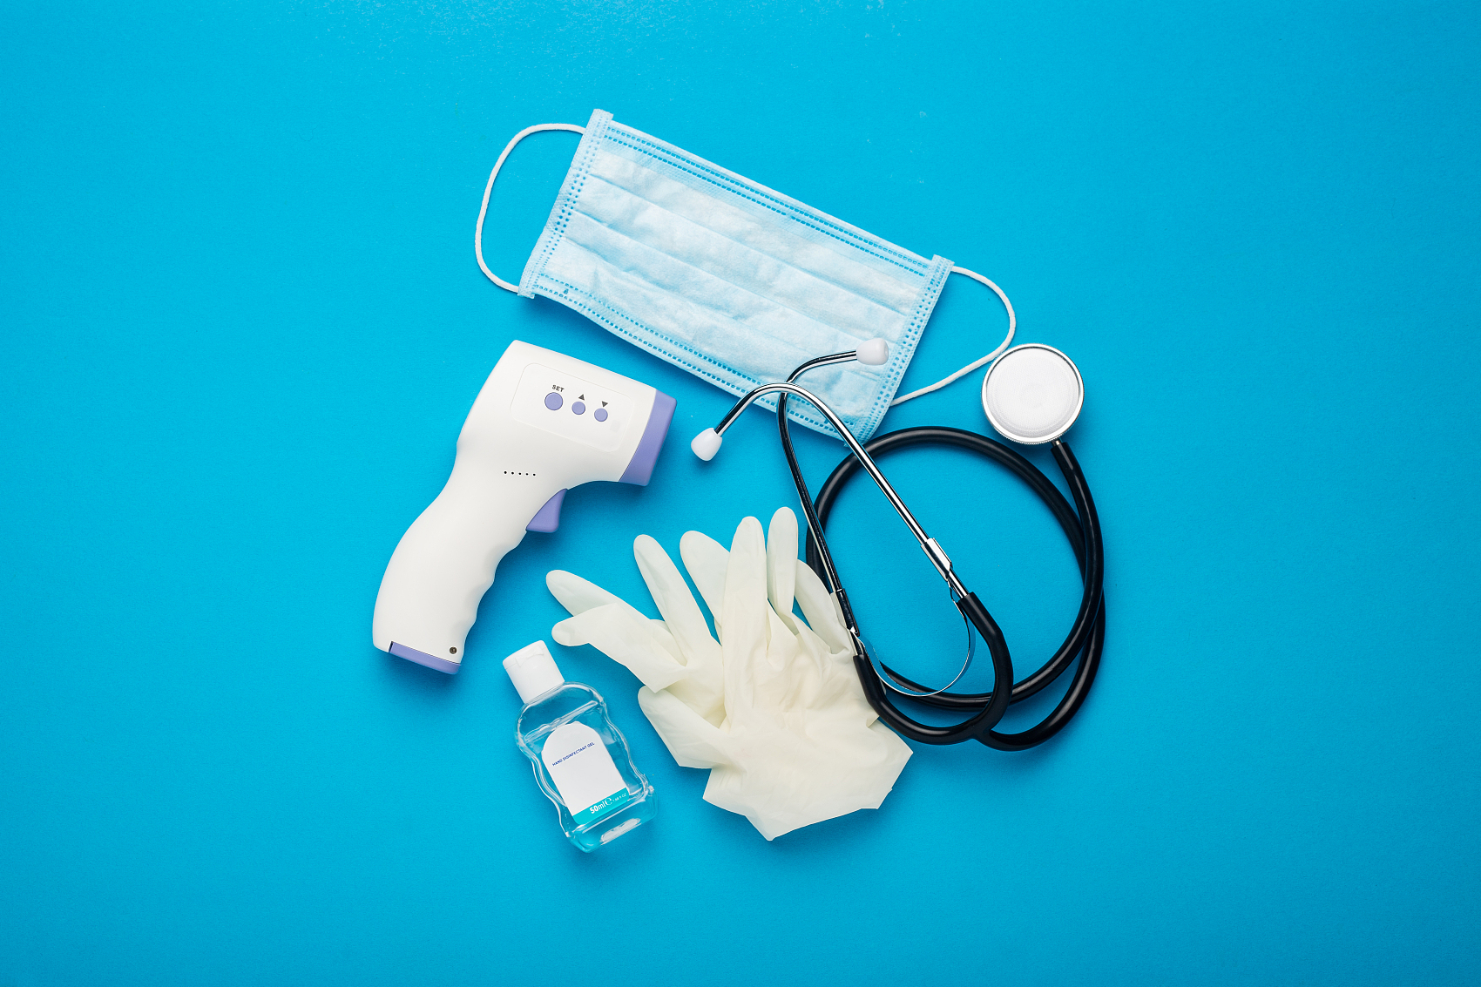
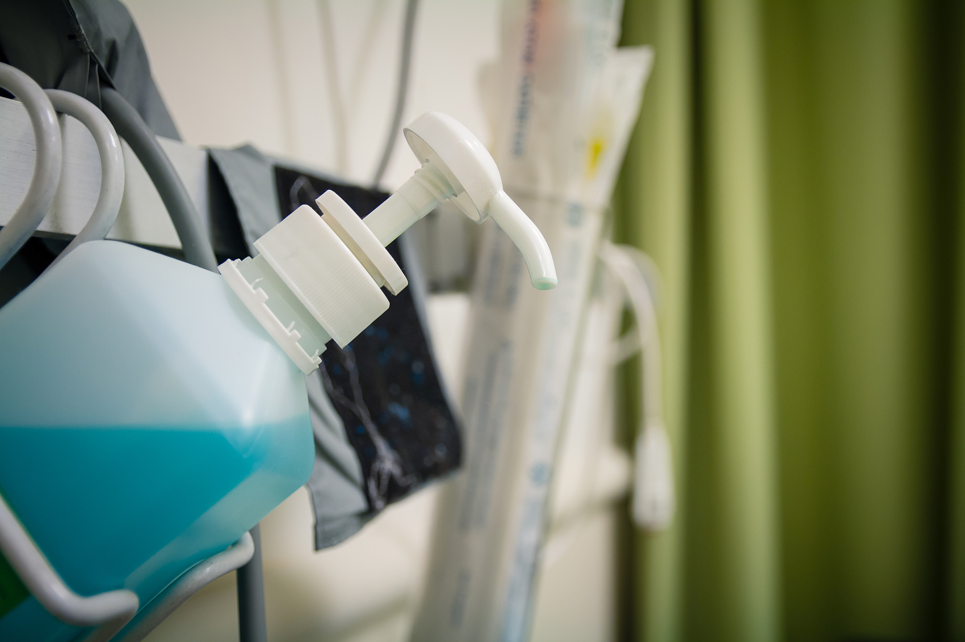
终末消毒目的
预防交叉感染
保障医疗安全
提升患者满意度
终末消毒旨在彻底清除病原体，防止患者间或患者与医护人员间的交叉感染。
通过终末消毒，确保医疗环境的清洁卫生，降低医院获得性感染的风险。
终末消毒有助于为患者提供一个干净、安全的治疗环境，从而提升患者及其家属的满意度。

Slide 6
终末消毒的方法
02

Slide 7
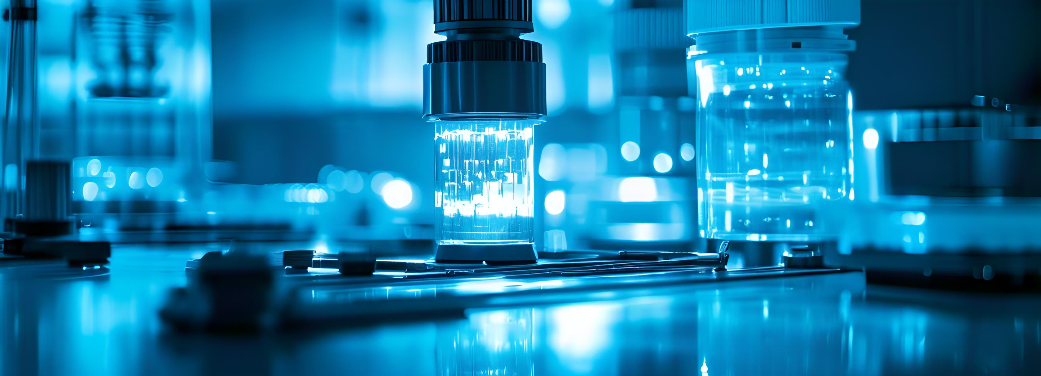
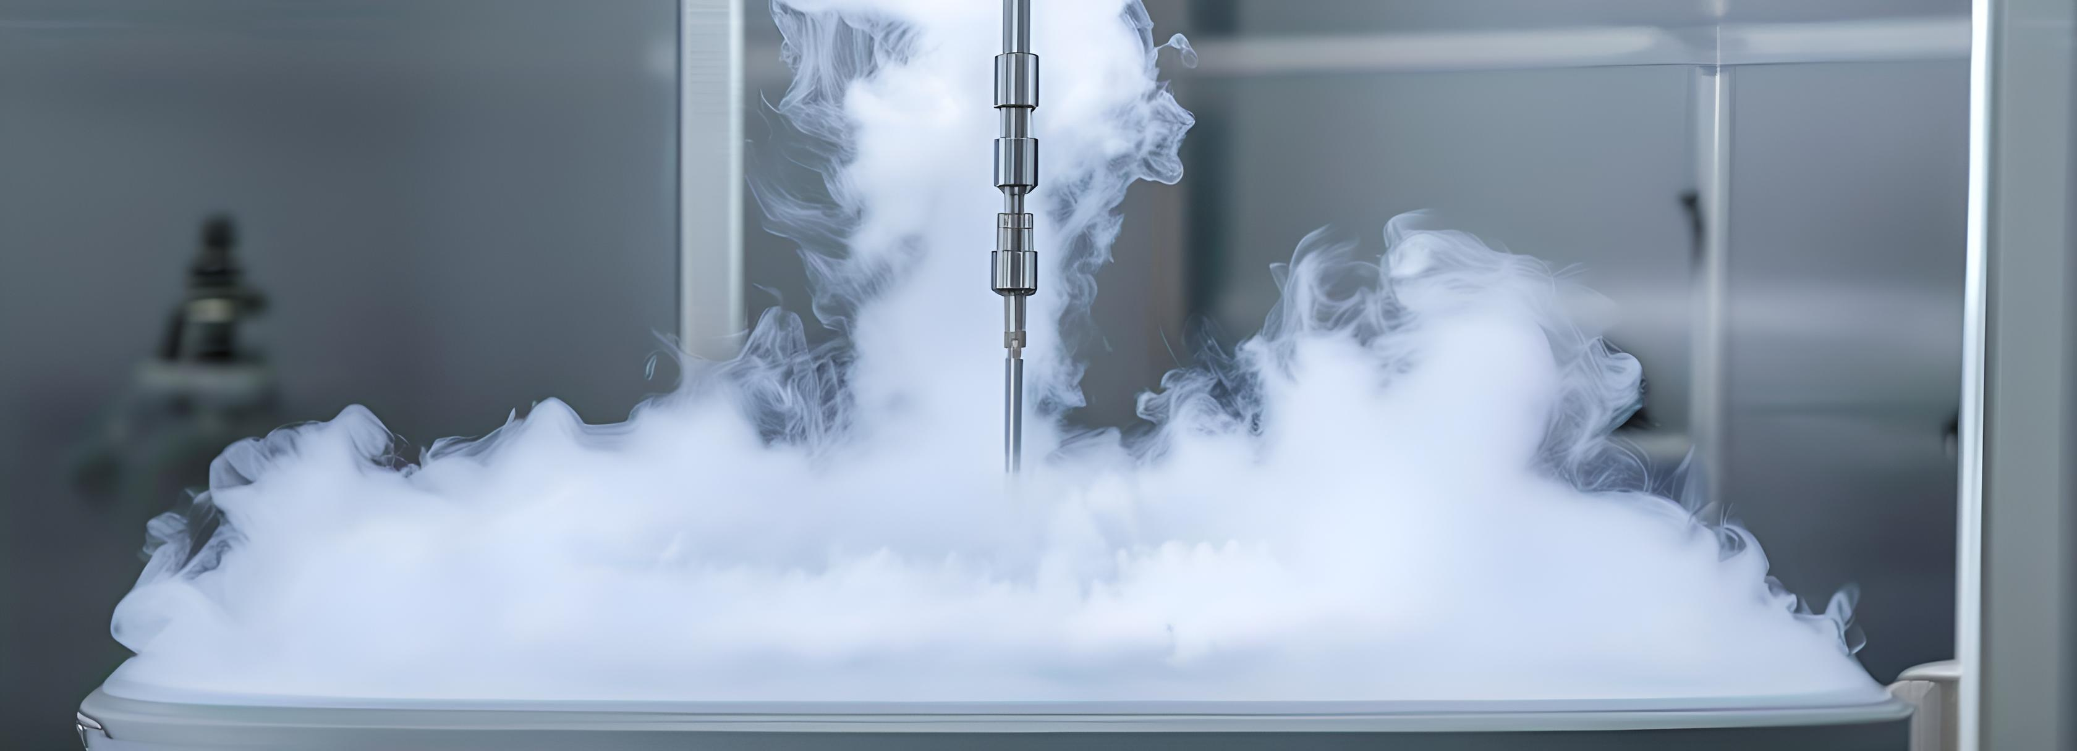
物理消毒法
紫外线消毒
使用紫外线灯照射，破坏微生物DNA，广泛应用于医院和实验室的终末消毒。
高压蒸汽灭菌
通过高压蒸汽灭菌器，利用高温高压蒸汽杀死微生物，常用于医疗器械的消毒。

Slide 8
化学消毒法
使用酒精消毒
氯系消毒剂应用
过氧化物消毒剂
季铵盐类消毒剂
利用75%的医用酒精擦拭物体表面，快速杀灭细菌和病毒，常用于小型设备和工具的消毒。
使用含氯消毒剂如漂白粉、次氯酸钠溶液进行环境消毒，有效杀灭多种微生物，适用于大面积场所。
过氧化氢和过氧乙酸等过氧化物消毒剂，适用于医疗器械和环境表面的消毒，具有广谱杀菌能力。
季铵盐类消毒剂如苯扎氯铵，常用于皮肤消毒和手部清洁，对多种细菌和病毒有良好的杀灭效果。

Slide 9
常用消毒方法介绍
化学消毒法
物理消毒法
使用酒精、氯化物等化学剂进行表面消毒，广泛应用于医疗器械和环境清洁。
通过高温蒸汽、紫外线照射等物理手段杀灭微生物，常用于食品和医疗设备的消毒。

Slide 10
个体终末处理
03

Slide 11
遗体的消毒处理
遗体表面消毒
遗体内部处理
遗体防腐措施
遗体包装与隔离
使用消毒剂对遗体表面进行彻底清洁，以减少病原体传播的风险。
通过注射消毒液或使用特殊设备，对遗体内脏进行消毒处理，确保安全。
采用化学防腐剂或冷藏方法，延缓遗体的腐败过程，保持遗体的完整性。
使用专用的遗体袋或棺木进行包装，并采取隔离措施，防止交叉感染。

Slide 12
开放孔道的处理
口腔护理
鼻腔消毒
眼部护理
终末消毒照护中，口腔护理是关键，需使用消毒液清洁口腔，预防感染。
对于开放的鼻腔孔道，使用无菌棉签蘸取消毒液进行轻柔擦拭，保持鼻腔卫生。
终末照护时，眼部需用生理盐水或专用眼药水清洁，避免细菌滋生。

Slide 13
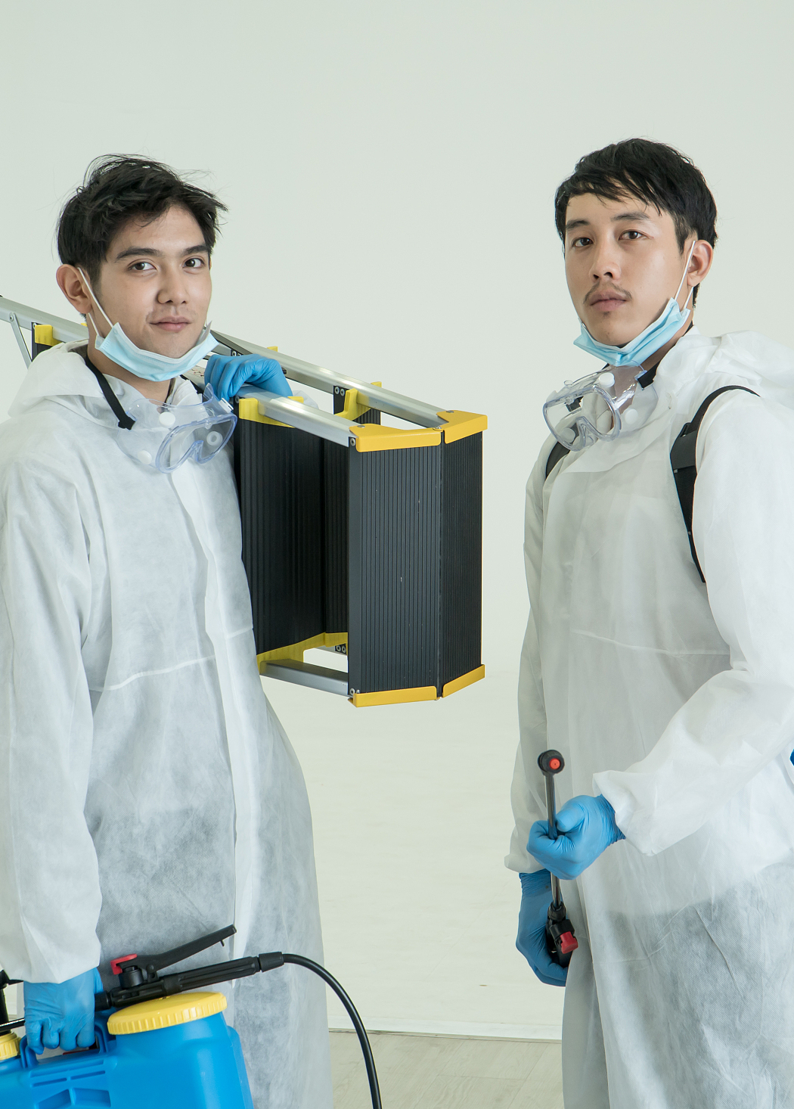
遗体的包裹与运输
遗体包裹流程
运输前的准备
遗体包裹是终末消毒照护的重要环节，需使用专用的消毒材料和密封袋进行包裹。
在运输遗体前，必须确保所有手续完备，包括死亡证明和运输许可。
安全运输措施
遗体交接流程
运输过程中，应采取必要的防护措施，如使用专用运输车辆，确保遗体安全、卫生。
遗体到达目的地后，需按照规定程序进行交接，包括身份确认和相关文件的签署。

Slide 14
居室终末处理
04

Slide 15
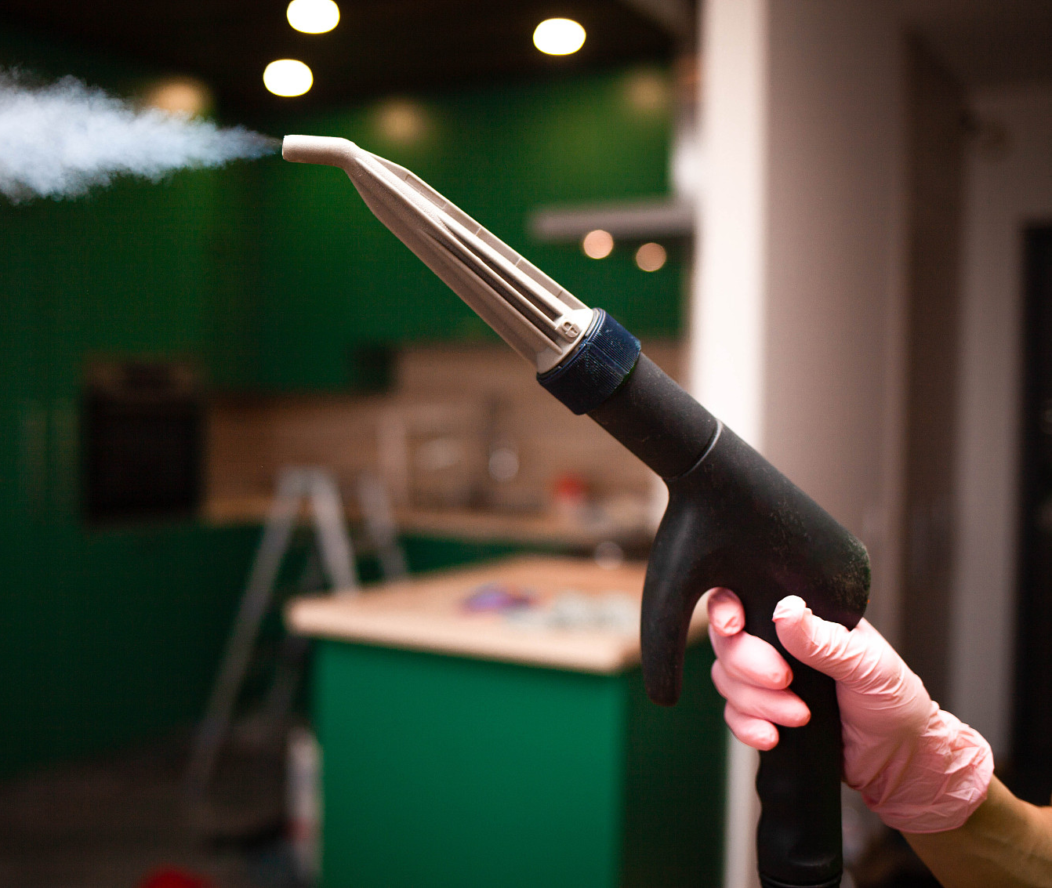
家具和地面的消毒
使用消毒剂清洁家具表面
采用含氯消毒剂或酒精擦拭家具，确保杀死病原体，预防交叉感染。
蒸汽消毒地面
使用蒸汽消毒机对地面进行高温蒸汽处理，有效去除细菌和病毒，保持环境清洁。

Slide 16
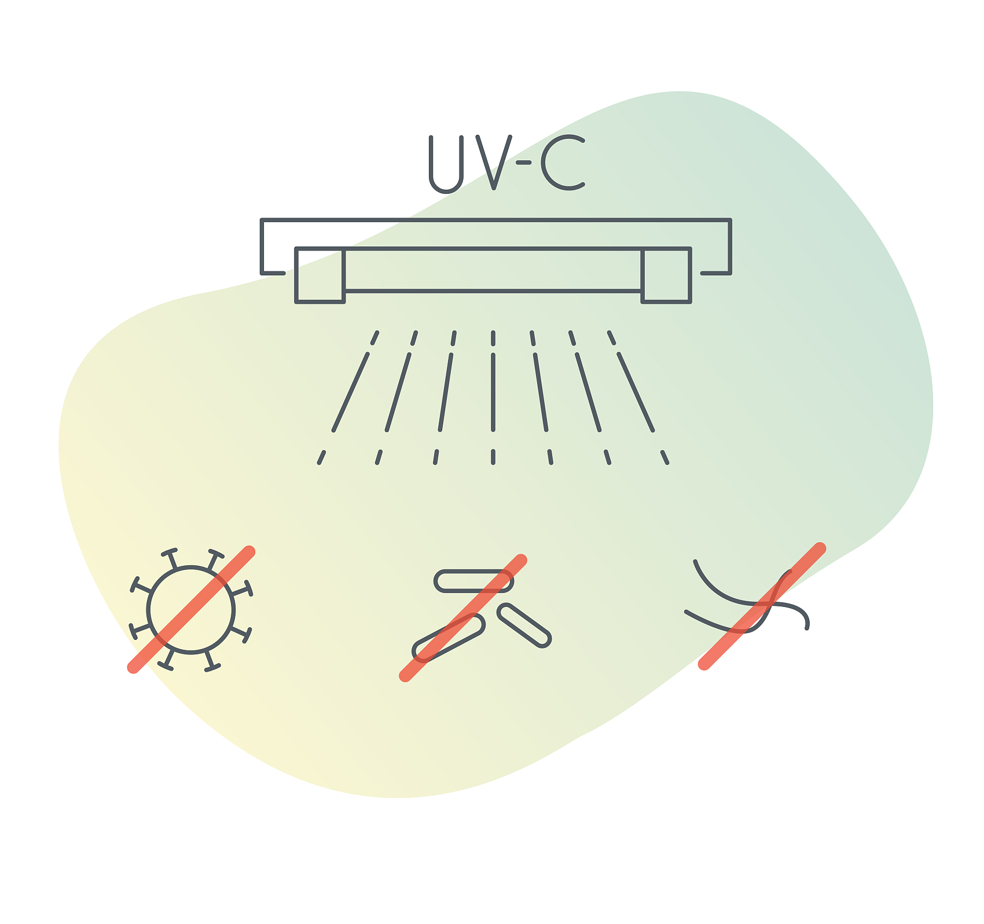
床上用品的消毒
紫外线消毒法
使用紫外线消毒灯对床上用品进行照射，有效杀灭细菌和病毒，保障卫生安全。
蒸汽消毒法
利用高温蒸汽对床单、被套进行消毒，可以有效去除尘螨和过敏原，适用于敏感人群。
化学消毒剂处理
使用含氯消毒剂或过氧化物消毒剂浸泡床上用品，达到杀灭病原体的目的，但需彻底冲洗干净。

Slide 17
空气和空间的消毒
紫外线消毒
化学消毒剂喷洒
使用紫外线灯对居室进行照射，可有效杀灭空气中的细菌和病毒，保障空气质量。
喷洒过氧化氢或氯系消毒剂等化学消毒剂，对居室空间进行彻底消毒，预防疾病传播。

Slide 18
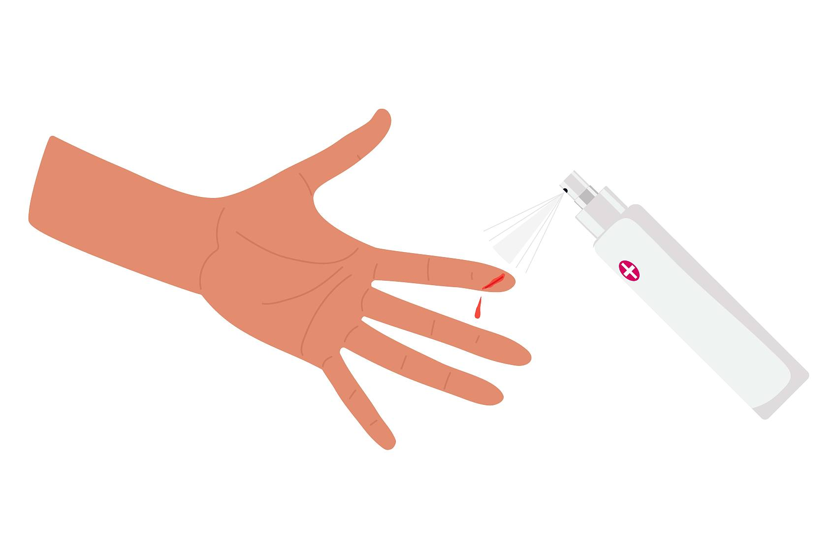
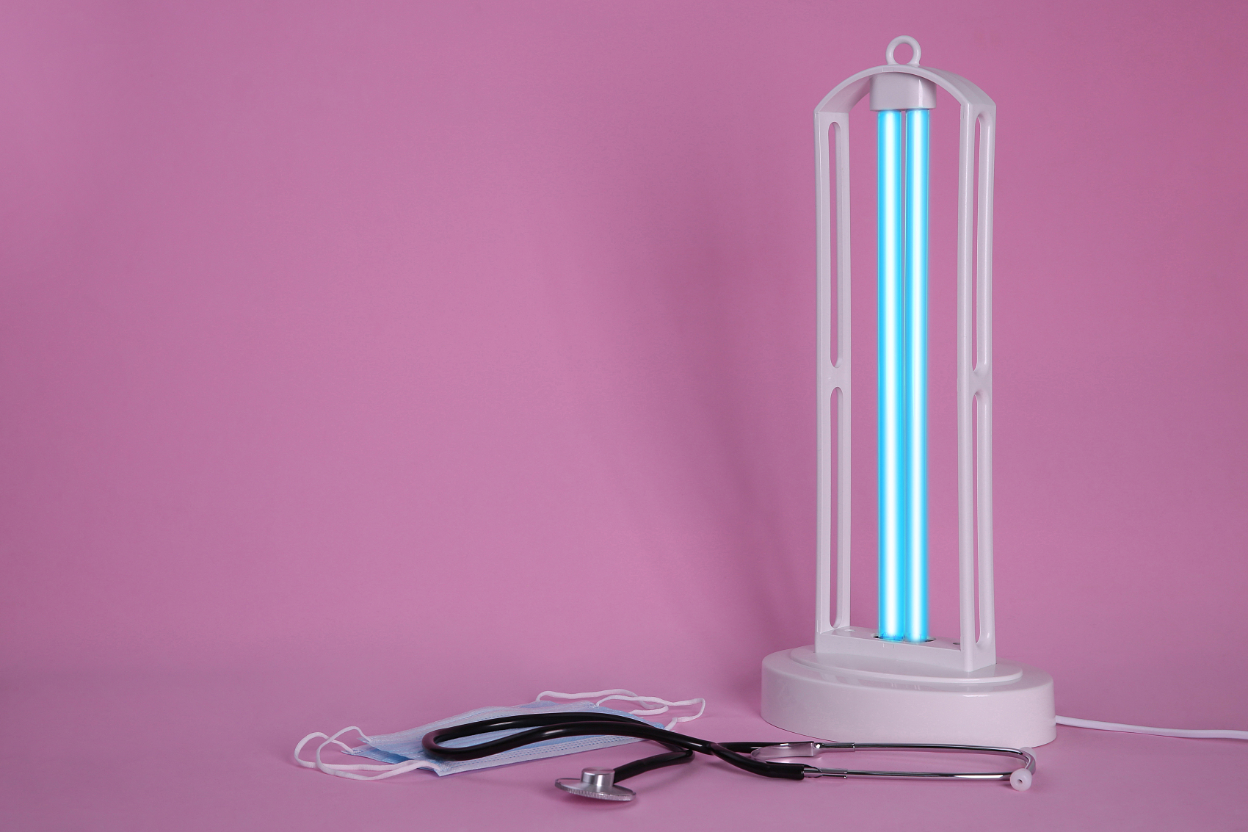
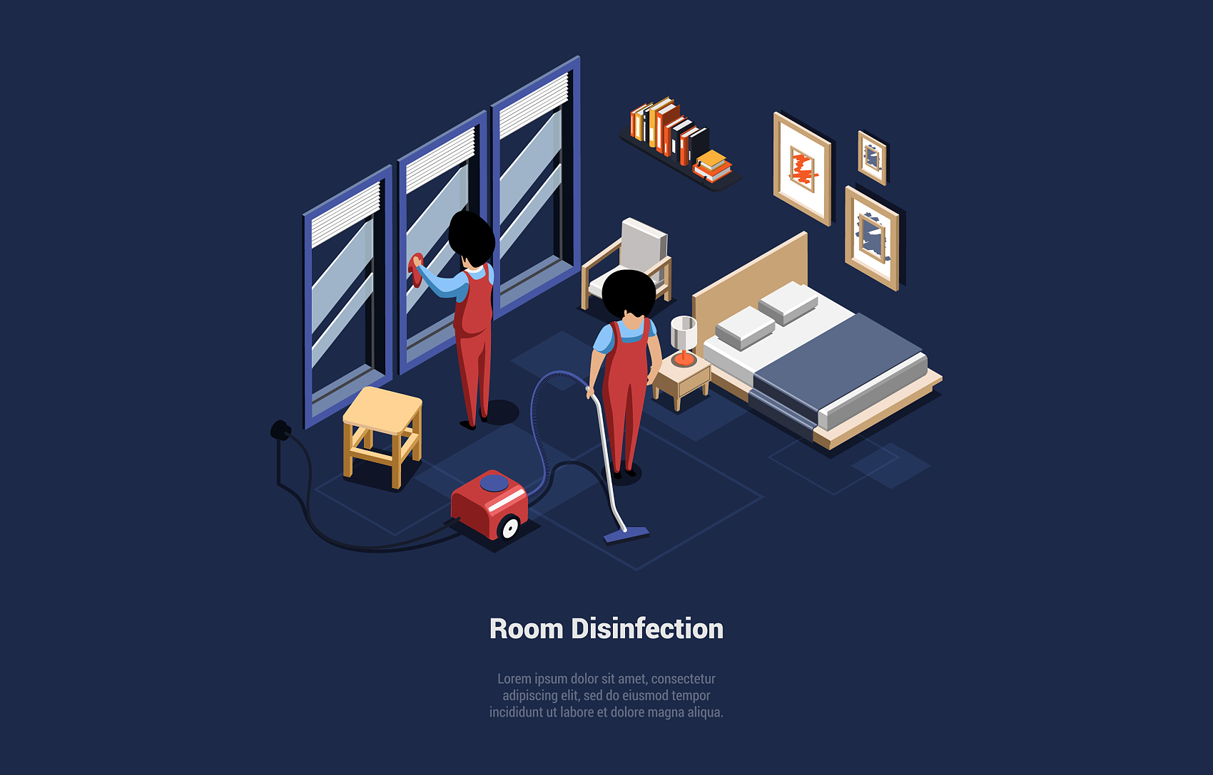
特殊感染的处理
使用高效率消毒剂
紫外线消毒
隔离措施
针对结核杆菌等耐药性病原体，使用高效率消毒剂如过氧化氢蒸汽进行彻底消毒。
紫外线消毒灯能够有效杀灭空气中的病毒和细菌，适用于终末消毒照护技术中的特殊感染处理。
对于特殊感染的居室，采取严格的隔离措施，如使用负压隔离室，防止病原体扩散。

Slide 19
谢谢
THE END

